Slide 1
Video animación
DI_CF034_ Introducción

Slide 2



Indicaciones
Envío y respuesta de información
Ir colocando las palabras claves que se dejaron el recuadro, mientras está la voz en off . Se sugiere imágenes similares de Automatización, computador, Envió y respuesta de información
Automatización de procesos
Crear softwares
Audio/ Narración
Referencias de las imágenes: Automatización: https://www.freepik.es/vector-gratis/ilustracion-concepto-abstracto-herramientas-marketing-impulsadas-ai_12291062.htm#page=1&query=automatizacion&position=0&from_view=search
Computador: https://www.freepik.es/vector-gratis/laptop-cohete_763378.htm#page=1&query=computador&position=19&from_view=search
En el mundo en que vivimos, se requiere la automatización y la agilización en los procesos de envío y respuesta de información, por ello, se requiere crear tecnologías de software enfocadas para este fin.

Slide 3



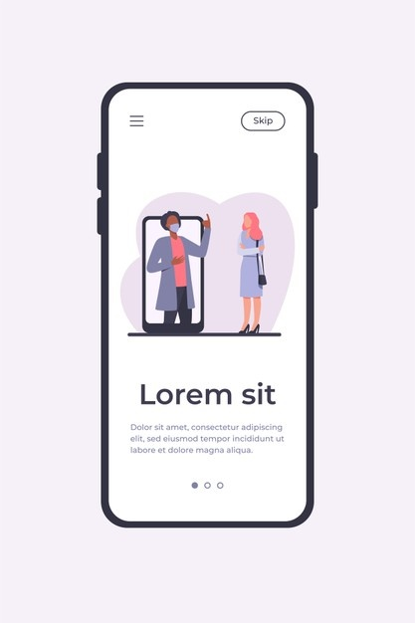
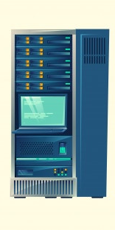
Indicaciones
Servicios web
Servidores y computadores, tabletas, smartphones
Ir colocando las palabras claves que se dejaron el recuadro, mientras está la voz en off . Se sugiere imágenes similares de servidor, y programador
Interacción entre cliente y servidor
Audio/ Narración
Referencias de las imágenes:
Servidor: https://www.freepik.es/vector-gratis/bastidores-servidores-sala-bases-datos-centro-datos-conexiones-computacion-nube_2238386.htm#page=1&query=servidor&position=7&from_view=search
Celular https://www.freepik.es/vector-gratis/hombre-mascara-pantalla-telefono-explicando-algo-mujer-smartphone-cuarentena-virus-ilustracion-vectorial-plana-concepto-pandemia-proteccion-banner-diseno-sitio-web-o-pagina-destino_11512571.htm#page=1&query=CELULAR&position=21&from_view=search
Programador: https://www.freepik.es/vector-gratis/programador-trabajando-c_5480315.htm#page=1&query=programador&position=3&from_view=search
Los servicios web se han convertido en la respuesta a esta necesidad, ya que son el conjunto de protocolos que permiten la interacción entre dispositivos servidores y computadores, tabletas, smartphones, etc., en una red; la interacción ocurre cuando se envían solicitudes y respuestas a través de un cliente “dispositivo” y un servidor.

Slide 4


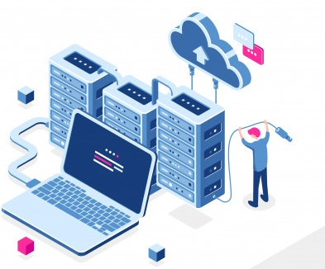
Indicaciones
Ir colocando las palabras claves que se dejaron el recuadro, mientras está la voz en off . Se sugiere imágenes similares de: lenguajes de programación, web service, XML
Lenguajes de programación
Web service
XML
Audio/ Narración
Referencias de las imágenes: Lenguajes de programación: https://www.freepik.es/vector-premium/retrato-programador-trabajando-pc_4956907.htm#page=1&query=lenguajes%20de%20programaci%C3%B3n&position=27&from_view=search
Web service: https://www.freepik.es/vector-gratis/gran-fuente-datos-centro-datos-computacion-nube-concepto-almacenamiento-nube-rack-sala-servidores_4102872.htm#page=1&query=computacion%20en%20la%20nube&position=2&from_view=search
XML: https://www.freepik.es/vector-premium/diseno_4425195.htm#page=1&query=xml&position=7&from_view=search
Además, existen muchos lenguajes de programación, sistemas operativos y tecnologías, por ello, es importante encontrar una comunicación estándar entre estos y es necesario utilizar un lenguaje común, que permita ordenar los datos que componen el web service, como son REST, XML o SOAP.

